Slide 1




ANÁLISE DE DADOS NO MERCADO DE PERFUMARIA: DO REAL AO IMAGINÁRIO
Uma fusão entre Dados e a Sociologia do Consumo para o GB
O SETOR
Mercado global multi
bilionário.
A TENSÃO
Onde números encontram rituais humanos.
OBJETIVO
Decodificar vendas do eBay via Teoria de Vieira (2001).

Slide 2


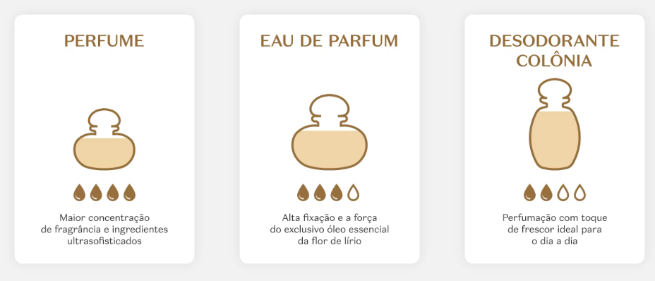
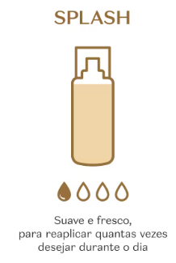
A BASE DE DADOS:
A REALIDADE TRANSACIONAL
FONTE
Dados Públicos transacionais (Kaggle: ebay_mens_perfume.csv ebay_womens_perfume.csv
VOLUME
Análise de 2000 vendas masculinas e femininas. Focadas nas variáveis Marca, Tipo (EDT/EDP) e Volume de Vendas.
O CONTRASTE
Onde o almoritmo lê “Preço” e “Tipo”, esta análise investiga o “Comportamento” e o “Ritual”.

Slide 3

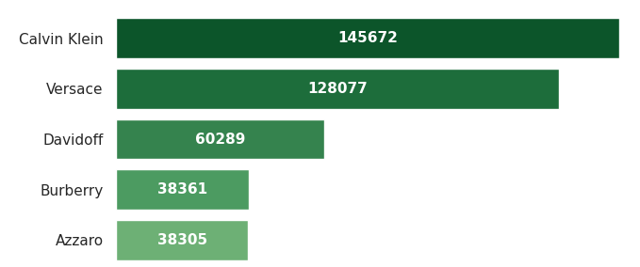
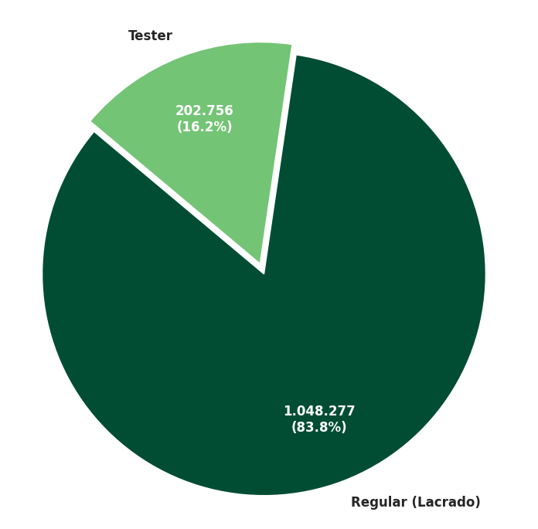
O QUE OS NÚMEROS DIZEM?
PADRÕES DE CONSUMO
Dominância de Volume (Top Sellers)
A Economia do “Tester”
INSIGHT: A Alta venda de produtos “Tester” (sem caixa/tampa) prova que, após a fidelização, o consumidor busca a ESSÊNCIA (o líquido) e não a embalagem. O preço da Eau de Parfum (EDP) sustenta-se 30-40% acima da Eau de Toilette (EDT), validando a busca por intensidade.

Slide 4

A TEORIA DE VIEIRA (2001):
POR QUE COMPRAMOS?
O IMAGINÁRIO
A Compra da Promessa
O consumidor não busca apenas o líquido, mas “benefícios periféricos” (sedução, status, poder). O perfume preenche a lacuna entre o “eu real” e o “eu ideal”. Explica o sucesso de marcas como “Good Girl” e “Sauvage”.
A Recompra por hábito
A MEMÓRIA
Conforme Bergson(1990) a “memória-hábito” cria fidelidade. O cheiro é um link para o passado. O consumidor compra o Tester porque a memória já está instalada. Ele precisa apenas do acesso ao cheiro, dispensando o luxo da embalagem.
O GATILHO
SENSORIAL
“O perfume possui uma dupla natureza: a de criar um sentido e a de ser receptáculo desse mesmo sentido” - Durand (1995) in Vieira (2001).

Slide 5

ESTRATÉGIAS PARA O BOTICÁRIO:
DO IMAGINÁRIO DO RESULTADO
1- A “PORTA DE ENTRADA” DA MEMÓRIA (TRAVEL SIZE)
O Dado: Alto volume de vendas de “Samples” e “Testers” nos marketplaces.
A ação: Expandir agressivamente a linha de fracionados (10ml-30ml). Reduzir a barreira financeira de entrada permite criar a “memória olfativa” inicial com baixo risco para o cliente.
2- STORYTELLING SENSORIAL
A Teoria:O consumidor busca projeção de identidade.
A ação: Campanhas focadas na narrativa da “persona” (quem você se torna), não apenas nas notas olfativas. Transformar o frasco em um amuleto de identidade.

Slide 6


